Slide 1
İŞLETMELERDE BECERİ EĞİTİMİ

Slide 2
SÖZLEŞME

Slide 3
SÖZLEŞME
Madde 1- Bu sözleşme, 3308 sayılı Çıraklık ve Meslek Eğitimi Kanunu ile bu kanuna göre hazırlanan Yönetmeliklere uygun olarak, işletmede yapılacak meslek eğitiminin esaslarını düzenlemek amacıyla okul müdürü ile işveren veya işveren vekili arasında imzalanır.
Madde 2- İki nüsha olarak düzenlenen ve taraflarca imzalanan bu sözleşmenin bir nüshası okul müdürlüğünde, bir nüshası ise işletmede bulunur.

Slide 4
SÖZLEŞME
Madde 4-
İşletmedeki meslek eğitimi, il millî eğitim müdürlüklerince hazırlanan ilgili öğretim yılı çalışma takvimine göre yapılır.
Staj başlama tarihi: Okulun açıldığı tarihtir.
Staj bitiş tarihi: Okulun kapandığı tarihtir.

Slide 5
SÖZLEŞME
Madde 5-
İşletme tarafından öğrenciye her ay yaşına uygun asgari ücretin %30’undan aşağı olmamak üzere ücret ödenecektir. (3308 S.K.Mad.25).
Asgarî ücrette yıl içinde artış olması halinde, bu artışlar aynı oranda öğrencinin ücretine ilâve edilir. Öğrenciye ödenen ücret tüm vergilerden muaftır.
16 yaşından büyük öğrenci : 1300,99 x 0,30 =390,29 TL maaş alacaktır.

Slide 6
SÖZLEŞME
Madde 6-
Öğrencinin eğitimi sırasında iş yerinin kusurundan meydana gelebilecek iş kazaları ve meslek hastalıklarından işveren ve işveren vekili sorumludur. (3308 S.K.Mad.25)
Madde 8-
…../…../….. tarihinde yürürlüğe girmek üzere taraflarca imzalanan bu sözleşme öğrencinin meslek eğitimini tamamlayarak mezun olacağı tarihe kadar geçerlidir.

Slide 7
SÖZLEŞME
Madde 9- Beceri eğitimi başladıktan sonra personel sayısında azalma olması durumunda da eğitime alınmış olan öğrenciler, okuldan mezun oluncaya kadar eğitime devam eder. (Yön.Mad.20/h).
Madde 10- İşverenin değişmesi halinde, yeni işveren aynı mesleği/üretimi sürdürüyorsa sözleşme devam eder.
Madde 11- Öğrencinin belediye sınırları içinde okulunu değiştirmesi durumunda meslek eğitimi aynı iş yerinde devam eder. Ancak okuldaki sözleşme öğrencinin tasdiknamesi ile birlikte yeni okuluna gönderilir.
Bu sözleşme ve işletmedeki örneği yeni okul müdürlüğünce imzalanarak yürürlüğü devam ettirilir.

Slide 8
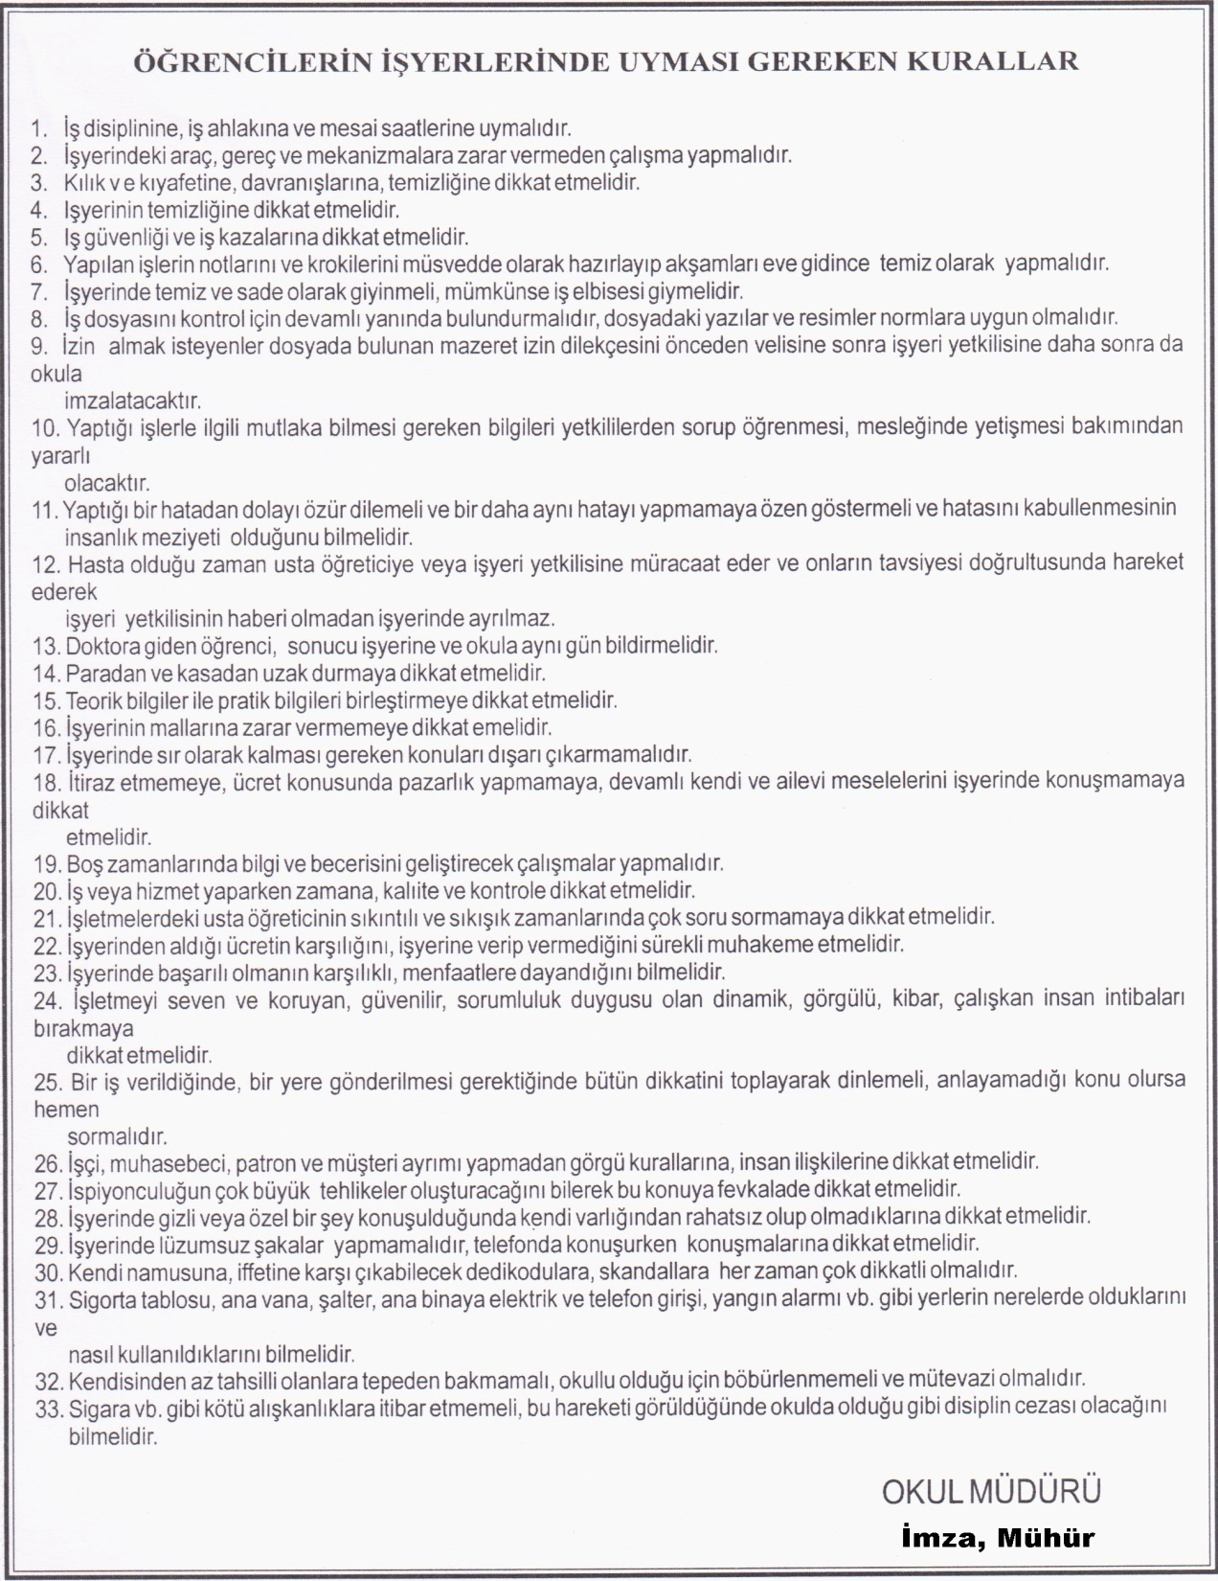

Slide 9
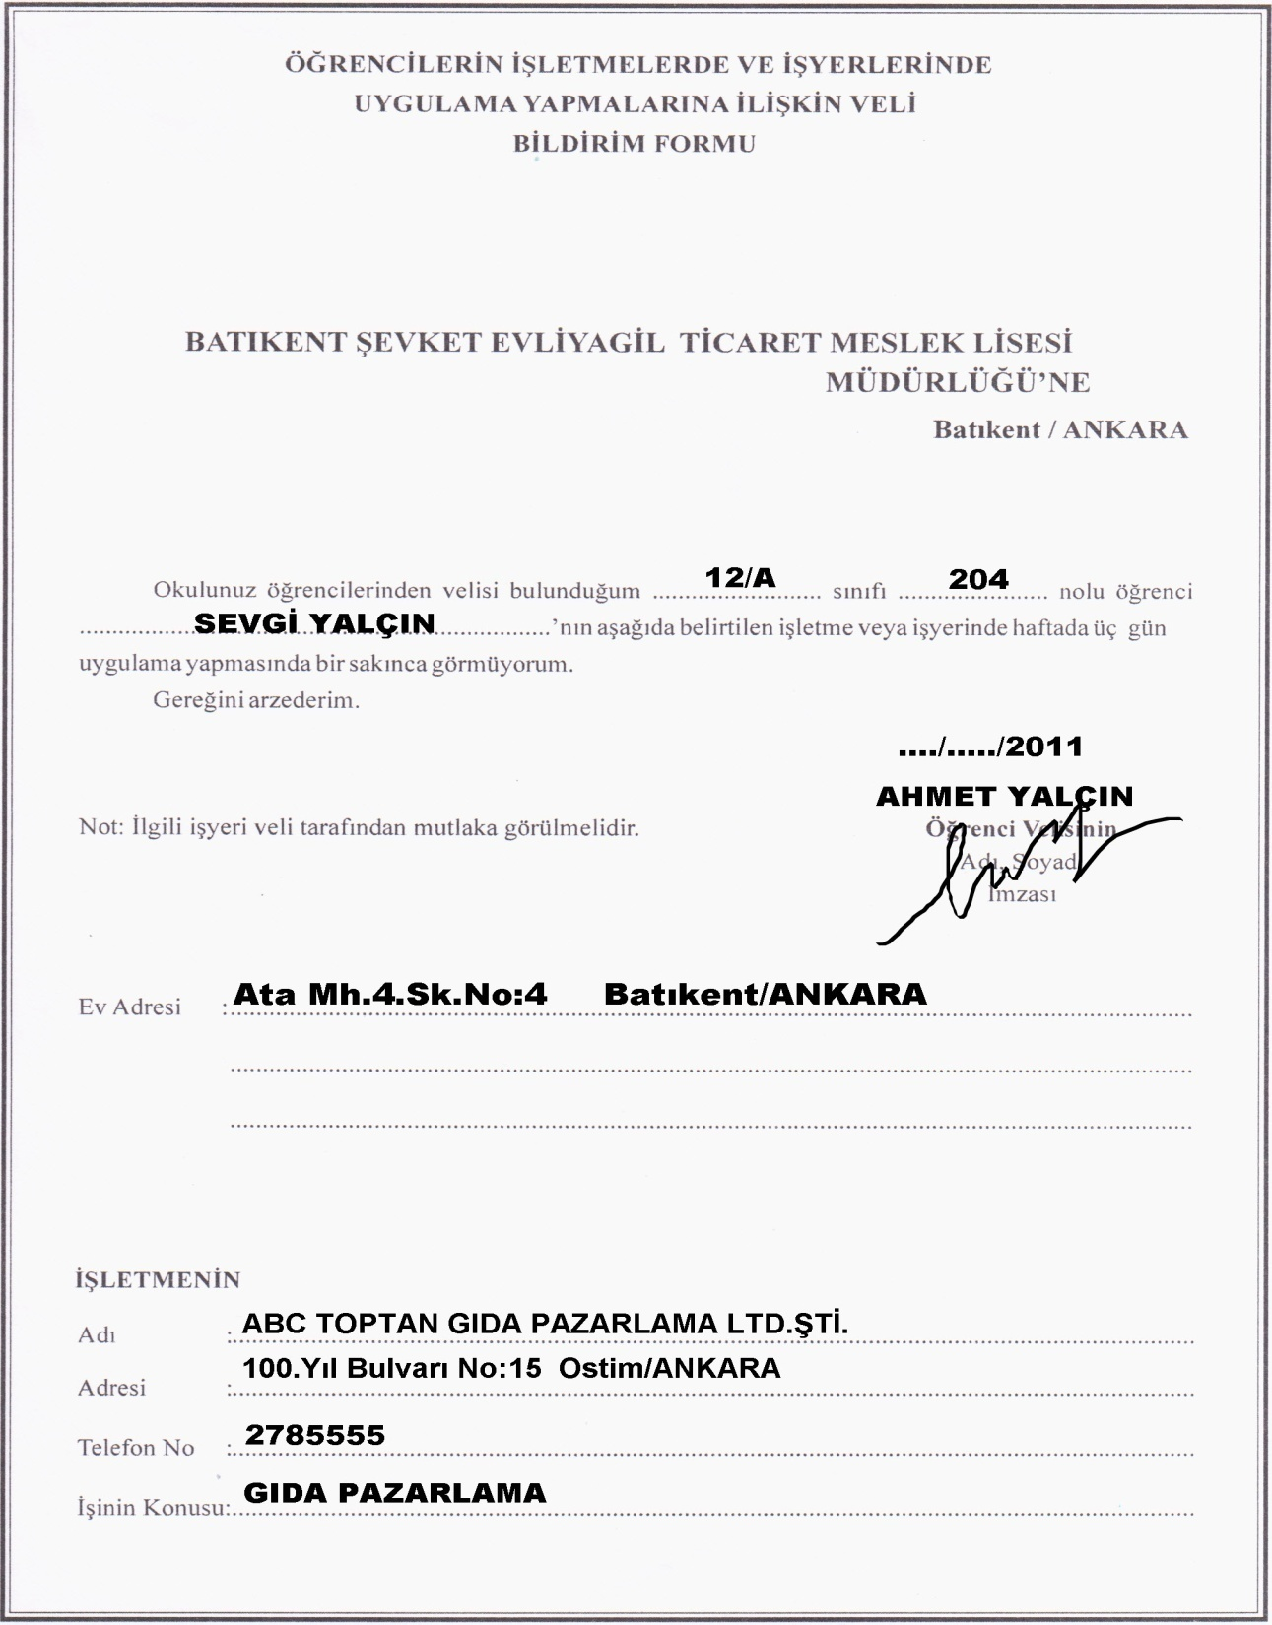

Slide 10
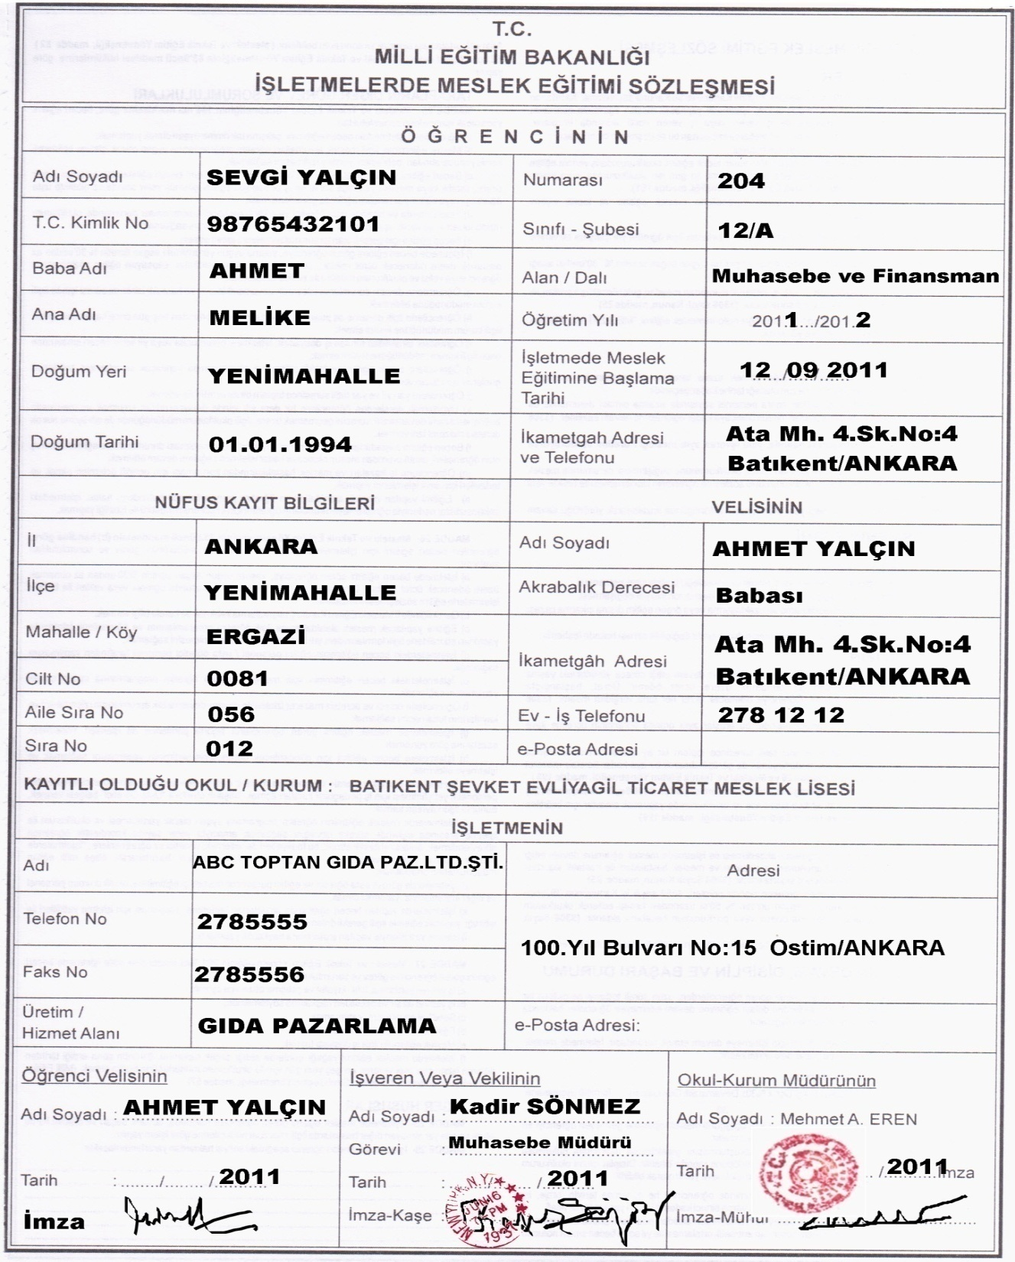

Slide 11
SÖZLEŞMENİN FESHİ
Madde 12- Sözleşme;
1. İş yerinin çeşitli sebeplerle kapatılması,
2. İş yeri sahibinin değişmesi halinde yeni iş yerinin aynı mesleği/üretimi sürdürememesi,
3. Öğrenciye bakmakla yükümlü olanın belediye sınırları dışına zorunlu yer değiştirmesi,
4. Öğrencinin okuldan tasdikname ile uzaklaştırma ve örgün eğitim dışına çıkarma cezası alarak okulla ilişiğinin kesilmesi halinde feshedilir.

Slide 12
SÖZLEŞMENİN FESHİ
Staj sözleşmesi imzalandıktan sonra, hiçbir öğrenci
Koordinatör öğretmeninin,
İlgili bölüm şefinin,
İşyerinin,
Okul müdürünün,
onayı olmaksızın işyeri değiştiremez.

Slide 13
Koordinatör Öğretmenine
Yazılı Dilekçe İle Başvur
Koordinatör Öğretmenin İşyeri İle Görüşme Yapacak
İşyeri Değiştirmen Uygun İse İşyeri yetkilisi ve koordinatör öğretmenin birlikte bir rapor hazırlayıp okul müdürlüğüne sunacak.
Okul Müdürü, raporu uygun bulup onaylar ise, rapor bölüm şefine ulaşacak
Bölüm Şefi, öğrenciden işyerinden ayrıldığına dair bir yazı getirmesini isteyecek.
İşten ayrılış yazısı bölüm şefine ulaştığında öğrencinin yeni işyeri ile sözleşme imzalaması sağlanacak.
İŞYERİM DEĞİŞTİĞİNDE HANGİ İŞLEMLERİ YAPMALIYIM?

Slide 14
DEVAM
DEVAMSIZLIK

Slide 15
DEVAMSIZLIK ÇİZELGESİ
Devamsızlık Çizelgesi her ay sonunda işyeri yetkilisine doldurturularak işyerine kontrole gelen koordinatör öğretmene teslim edilir.
Koordinatör öğretmen, devamsızlık çizelgesini ilgili bölüm şefine teslim eder.
Stajınız süresince yapacağınız her türlü devamsızlık okul devamsızlığı olarak sayılacaktır.
Staj süresince iş günlerinize denk gelen günlerde raporlu iseniz, raporunuz öncelikle okula getirilecek, okulda onaylandıktan sonra bir nüshası işletmeye teslim edilecektir.

Slide 16
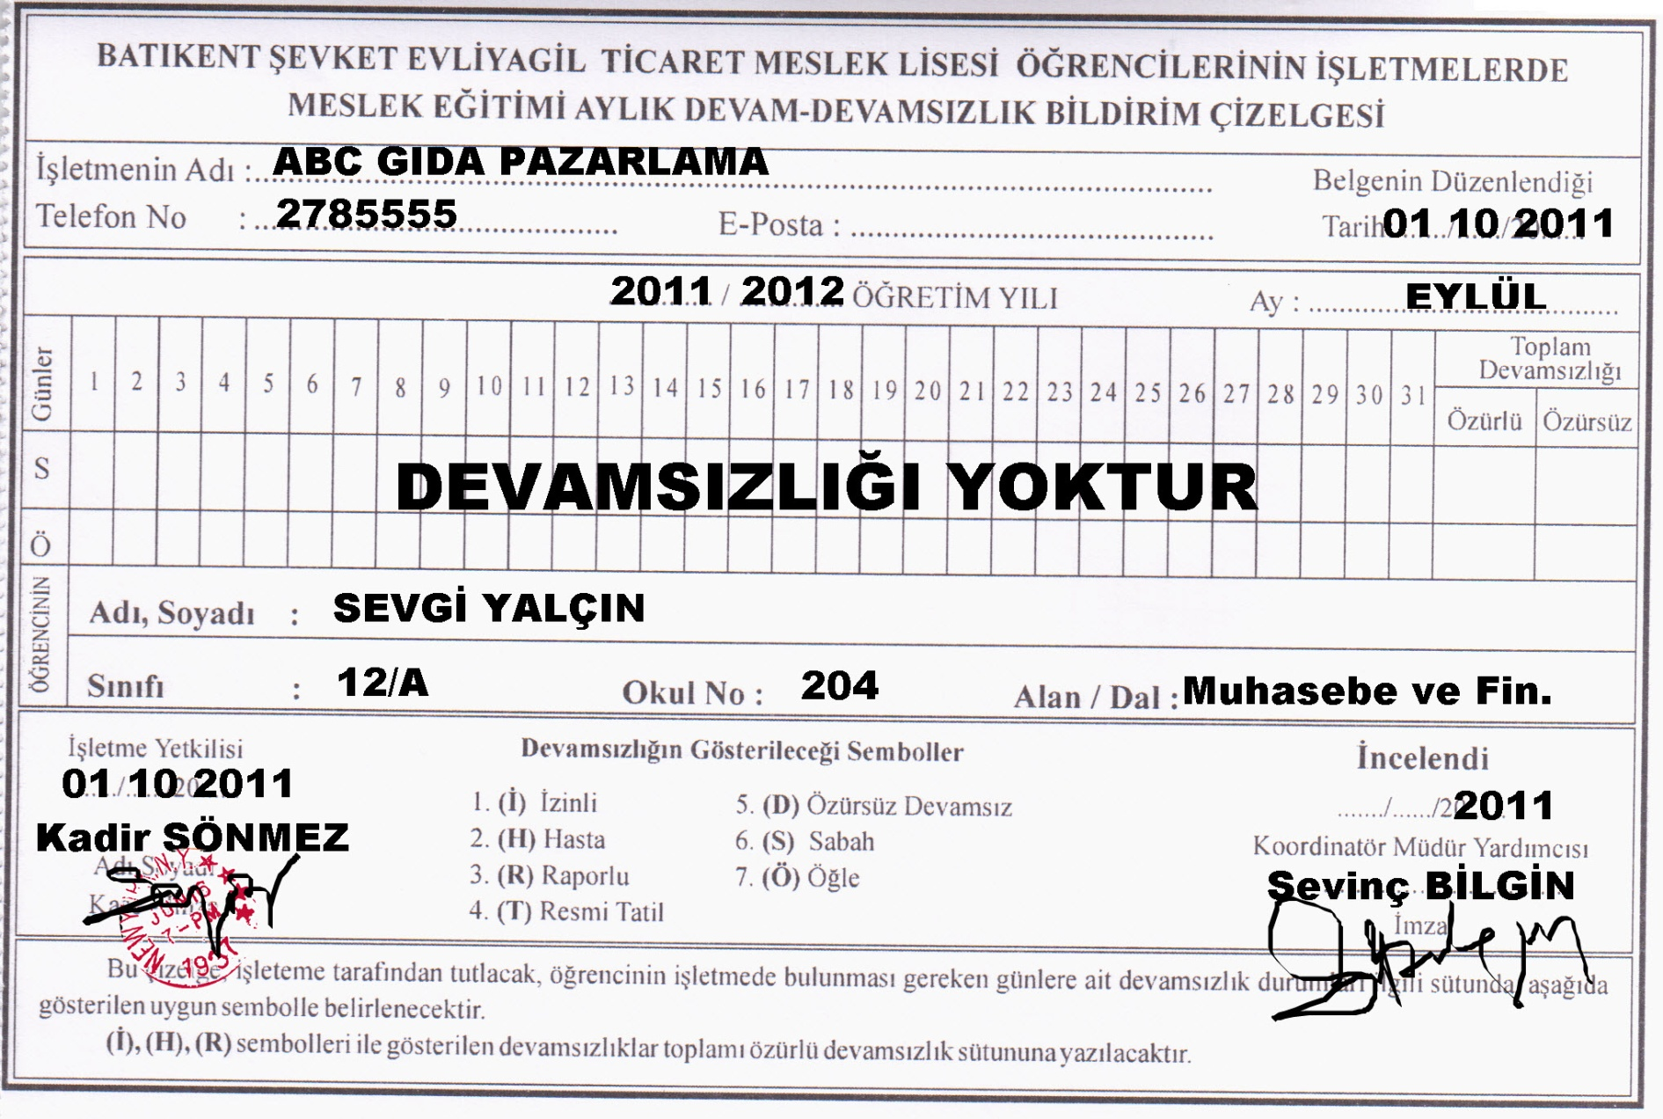

Slide 17
İZİN

Slide 18
ÜCRET VE İZİN
İZİN
Madde 14- Öğrenciye yarı yıl ve yaz tatili süresince toplam bir ay ücretli izin verilir. Ayrıca mazeretleri kabul edilenlere okul müdürlüğünün de görüşü alınarak ücretsiz mazeret izni de verilebilir. (Yön.Mad.31)
Madde 15- Öğrenciye teorik eğitim için işletme tarafından okul müdürlüğünce düzenlenecek programa göre, gündüz ve çalışma saatleri içinde haftada iki gün izin verilir.
Madde 16- İşletmece, öğrenciye telafi eğitimi süresince ve okulda yapılacak sınav günlerinde çalışma saatleri içinde ücretli izin verilir. (Yön.Mad.20/f).

Slide 19
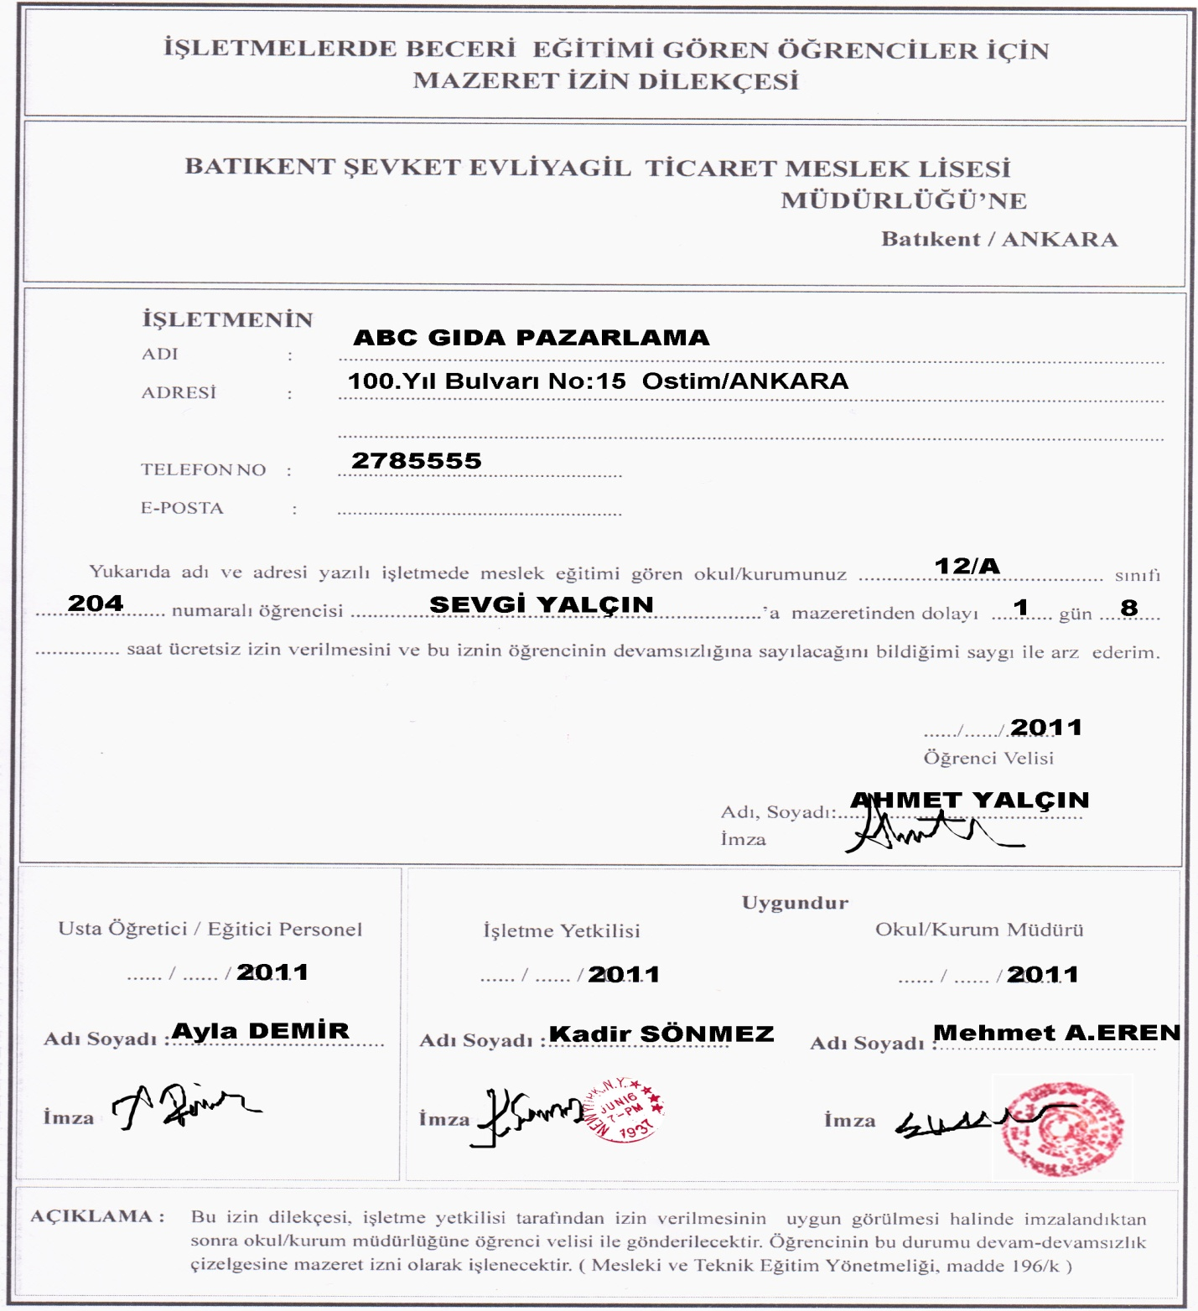

Slide 20
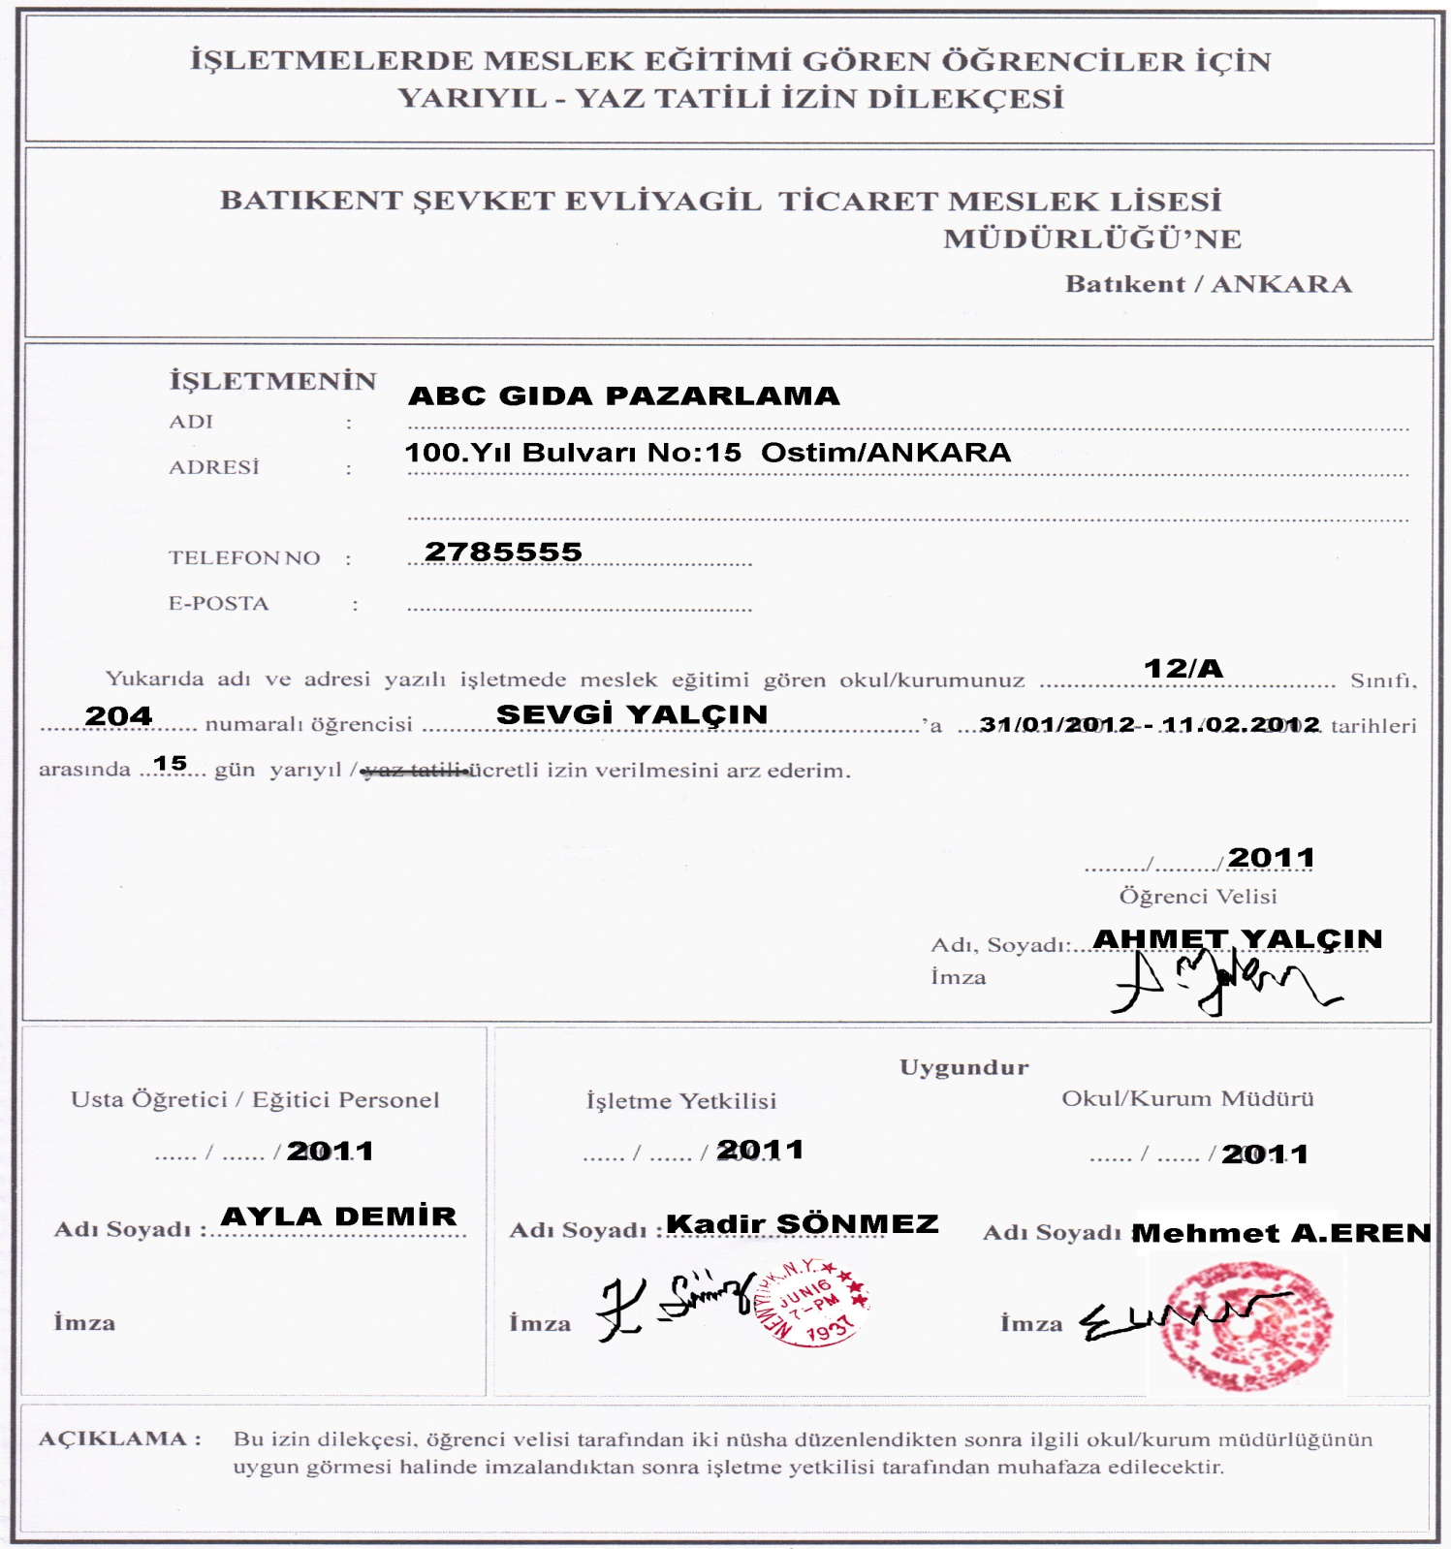

Slide 21
SİGORTA
Madde 17- Öğrenci, bu sözleşmenin akdedilmesi ile işletmede meslek eğitimine devam ettiği sürece 506 sayılı Sosyal Sigortalar Kanununun kısa vadeli sigorta kolları primi hükümlerine göre okul müdürlüğünce sigorta ettirilir. (3308 S.K.Mad.25)
Madde 18- Bakanlıkça ödenmesi gereken sigorta primleri, 1475 sayılı İş Kanununun 33. maddesine göre öğrencinin yaşına uygun asgarî ücretin %50’si üzerinden %1 oranında hesap edilerek okul müdürlüğünce, Sosyal Sigortalar Kurumuna ödenir veya bu Kurumun hesabına aktarılır.
Madde 19- Sigorta ve prim ödeme ile ilgili belgeler okul müdürlüğünce muhafaza edilir.

Slide 22
ÖĞRENCİNİN; DEVAM, DİSİPLİN VE BAŞARI DURUMU

Slide 23
ÖĞRENCİNİN DEVAM DURUMU
Madde 20- Meslek eğitimini işletmede gören öğrencilerden; uzun süreli tedaviyi gerektiren bir hastalıktan, yangın, deprem gibi doğal afetlerden dolayı eğitime devam edemeyen öğrenciler hakkında Millî Eğitim Bakanlığı Ortaöğretim Kurumları Sınıf Geçme Yönetmeliğinin ilgili hükümleri uygulanır
Madde 21- Öğrenci meslek eğitimi için işletmeye devam etmek zorundadır. İşletmede meslek eğitimine devam etmeyen öğrencinin bu günlerdeki ücreti kesilir.
O ayın ücreti = (Asgarî Ücret X %30) – ( Asg.Ücr.x %30x Devamsızlık Gün Sayısı)= TL.
30
Madde 22- İşletme yetkilileri, özürsüz olarak üç işgünü meslek eğitimine gelmeyen öğrenciyi en geç iki gün içinde okul müdürlüğüne bildirmek zorundadır.

Slide 24
ÖĞRENCİNİN BAŞARI DURUMU
Madde 24- İşletmelerde yapılan meslek eğitiminde öğrencinin; her dönemde temrin, proje, iş, deney ve hizmet değerlendirilmesinden aldığı puanlar ve varsa telafi eğitimi süresince yaptıkları temrin, proje, iş, deney ve hizmetlerden aldıkları puanların aritmetik ortalaması alınarak nota çevrilir. Birinci ve ikinci dönem notlarının aritmetik ortalaması ile yıl sonu beceri sınavı notunun aritmetik ortalaması alınarak yıl sonu notu belirlenir. Aritmetik ortalama alınırken yarım ve daha büyük kesirler tama yükseltilir, yarımdan küçük kesirler dikkate alınmaz. (Yön.Mad.25)
Yıl sonu beceri sınavı, ilgili yönetmelik esaslarına göre yapılır. (Yön.Mad.26)

Slide 25
ÖĞRENCİNİN DİSİPLİN DURUMU
Madde 23- Öğrencinin işletmede disiplin soruşturmasını gerektirecek davranışta bulunması halinde, bu durum işletme tarafından okul müdürlüğüne raporla bildirilir. Disiplin işlemi okul müdürlüğü tarafından mevzuatına göre yürütülür. Sonuç işletmeye yazılı olarak bildirilir. (Yön.Mad.39)

Slide 26
DÖNEM SONU İŞYERİ NOTLARI
İşyeri;
Öğrencilerin ilgili döneme ait puan çizelgelerini, dönem sonundan beş gün önce kapalı zarf içinde ilgili okul müdürlüğüne teslim etmelidir.

Slide 27
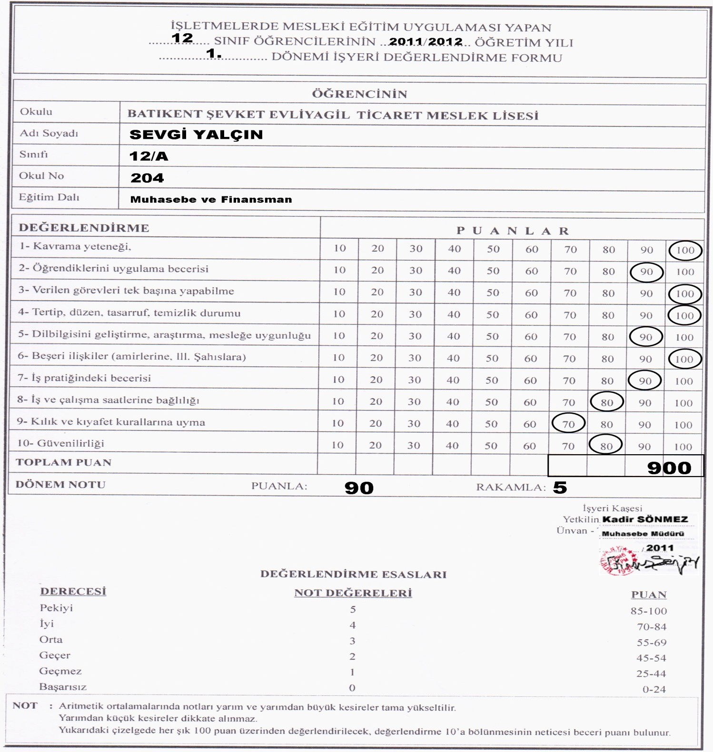

Slide 28
BECERİ SINAVI

Slide 29
BECERİ SINAVI
Beceri Notu, işletmelerde beceri eğitimi gören öğrencilerin bulunduğu her türlü meslek liselerinde uygulanan bir not verme düzenidir. Öğretim yılı içinde işletmelerde beceri eğitimine giden öğrenciler bu eğitimleriyle ilgili bir iş dosyası hazırlayarak okullarına teslim ederler. Staj süresince hazırlamış olduğunuz staj dosyalarını koordinatör öğretmenlerinize teslim edilecektir.
Dosyaların okulumuza son teslim tarihi Haziran ayının ilk haftası bitimidir.
Bu iş dosyasına 100 üzerinden puan verilir. Öğrenci okulda ayrıca beceri sınavına girer. Bu sınav da 100 puan üzerinden değerlendirilir. İş dosyasına verilen puanın %20 'si ile sınavda alınan puanın %80 'i toplanarak elde edilen toplam puanın 5'lik düzendeki not karşılığı öğrencinin yıl sonu beceri notudur.

Slide 30
Yıl sonu beceri notu alınan dersin yıl sonu notu, 1. ve 2.dönem notlarının aritmetik ortalamasından elde edilen not ile beceri sınavı notunun aritmetik ortalamasıdır.
Öğrencinin dersten başarılı olabilmesi için beceri sınavı notunun ve en son hesaplanan yıl sonu notunun en az 50 puan olması gerekmektedir. Ayrıca yapılan BECERİ sınavından en az 50 puan alması şartı aranmaz.

Slide 31
ÖRNEK-1:
İş Dosyası : 100 (%20’si: 20 )
Sınav Puanı : 40 (%80’i : 32)
Beceri Not : 20 + 32 = 52 olur.
ÖRNEK-2:
İş Dosyası : 90 (%20'si = 18)
Sınav Puanı : 45 (%80'i = 36)
Beceri Notu : 18 + 36 = 54 olur.
Öğrenci hem beceri notunun en az geçer, hem de dersin yıl sonu notunun en az geçer olması nedeniyle dersten başarılı olmuştur.

Slide 32
KOORDİNATÖR ÖĞRETMENLERİN GÖREVLENDİRİLMESİ

Slide 33
İşletmelerde meslek eğitimini yapan öğrenciler için Mesleki ve Teknik Eğitim Yönetmeliğinin 267. maddesine göre norm kadro içinde bulunan atamaya esas branşı atölye, laboratuvar ve meslek dersleri öğretmenliği olan yönetici ve öğretmenlerden koordinatör öğretmen görevlendirilir.
Genel kültür branşındaki yönetici ve öğretmenlere bu kapsamda görev verilmez.

Slide 34
Koordinatör öğretmenler okul dışında görevlendirildiği için Kaymakamlık Makamından onay alınarak görevlendirme yapılır.
Ayrıca Ek Ders Ücret Yönetmeliğinin 15. maddesine göre İlçe Milli Eğitim Müdürlüğünden Ücret onayı alınır.

Slide 35
MADDE 15- (1) İşletmelerde meslek eğitimi yapılan okul ve kurumlarda görevli yönetici ve öğretmenlerin öğrenci, çırak ve aday çırakların işyerindeki uygulamalı eğitimini izlemek, programa uygunluğunu ve sistemin iş yerindeki işlerliğini sağlamak, meslekî rehberlikte bulunmak üzere yaptıkları bu görevler ek ders görevi sayılır.
(2) Bu dersler, ders dağıtım çizelgelerinde “işletmelerde meslek eğitimi” adıyla gösterilir ve işletmelerin okul ve kuruma uzaklığı, öğrenci, çırak ve aday çırak sayısı gibi kıstaslar esas alınarak okul ve kurum müdürlüğünce hazırlanacak ve millî eğitim müdürlüğünce onaylanacak programlara göre haftada;
a) Meslekî eğitim merkezlerinde;
1) Büyükşehir belediyesi sınırları içindeki ilçelerde 24 saati,
2) Diğer il ve ilçelerde 18 saati,
b) Diğer okul ve kurumlarda;
1) Büyükşehir belediyesi sınırları içindeki ilçelerde 20 saati,
2) Diğer il ve ilçelerde 16 saati,
geçmemek üzere okutabilecekleri azamî ek ders saatleri kapsamında verilir.

Slide 36
Koordinatör öğretmenlerin görev ve sorumlulukları Mesleki ve Teknik Eğitim Yönetmeliğinin 268. maddesinde belirtilmiştir.

Slide 37
Madde 268- Koordinatör öğretmenler:
a) İşletmelerde meslekî eğitim uygulamasının plânlı olarak yürütülmesini sağlamak amacıyla alınacak önlemleri belirler ve kurum müdürlüğüne bildirir.
b) Öğretim programlarında, işletmelerdeki uygulamalarda ortaya çıkan sorunları belirleyerek hazırlayacağı raporu, program geliştirme çalışmalarında değerlendirilmek üzere kurum müdürlüğüne verir.
c) Meslekî eğitim konusunda, işletme yetkilileri ile usta öğretici/eğitici personele rehberlikte bulunur.
d) İşletmelerde beceri eğitimi gören öğrencilerin yapmış oldukları işler ile ilgili iş dosyasını kontrol eder.
e) Öğrencilerin; başarı, devam-devamsızlık ve disiplin durumunu izleyerek işletme kayıtlarındaki bilgilerin, zamanında kurum müdürlüğüne iletilmesini sağlar.
f) İşletme yetkilileri ile iş birliği yaparak iş yerine uyum sağlayamayan öğrencileri belirler, alınacak önlemleri kurum müdürlüğüne bildirir.
g) Kurum ile işletme arasında imzalanan sözleşmenin uygulanmasında ortaya çıkan sorunları belirleyerek müdürlüğe bildirir.
h) İşletme yetkilisince döneme ait puan çizelgelerinin doldurularak dönem sona ermeden 5 gün önce kurum müdürlüğüne teslim edilmesini sağlar.
ı) ( Ek bend: 20.9.2008/27003 RG) Koordinatörlük görevi için gittiği işletmelerde mezunları izleme ve işe yerleştirme birimi çalışmaları kapsamında gerektiğinde mezunlar ve işyeri yetkililerine anket uygular.
i) ( Değişik bend: 20.9.2008/27003 RG) İşletmelerde meslekî eğitim konusunda müdürün vereceği diğer görevleri yerine getirir.

Slide 38
İŞ KURALLARI

Slide 39
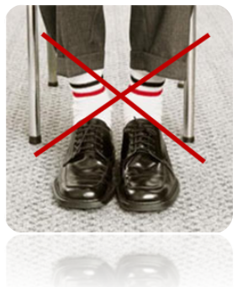
Görünüşünüze özen gösterin.
Gayri-resmi ve uyumsuz giyinmeyin.
Erkek öğrenciler, traşlı gidin, ütülü elbiseler giyin. Takım elbise altına beyaz çorap, spor ayakkabı giymeyin.

Slide 40
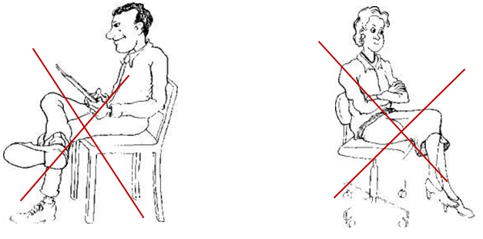
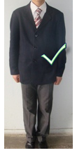
Kız öğrenciler, saçlarınız düzgün ve taranmış olarak işyerine gidin.
Giydiğiniz gömleği 2’ci günden sonra giymeyin ve duş alarak işinize gidin.
İşyerinde yönetici odasına girerken, kapıyı çalarak, ceketinizin düğmesini ilikleyerek girin.
İşyerinde sandalyede otururken bacak bacak üstüne atmayın, sakız çiğnemeyin, kendinizden emin durun.

Slide 41
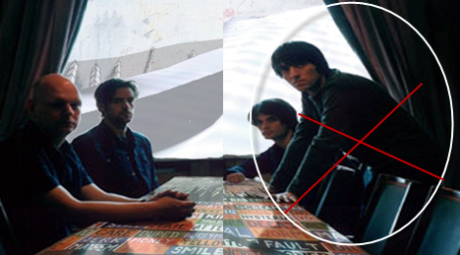
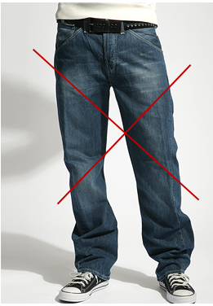
İşyerinde, yönetici masasına dayanarak kesinlikle konuşmayın.
Kot pantolon vs. biçimde işyerine görüşmeye gitmeyin.

Slide 42
ÖĞRENCİNİN GÖREV VE SORUMLULUKLARI
Madde 27-
a) İş yerinin şartlarına, kılık kıyafet ve çalışma düzenine uymak,
b) İş yerine ait sır ve özellikleri başkasına söylememek,
c) Greve katılmamak,
d) Eğitime düzenli olarak devam etmek,
e) Meslek Eğitimi ile ilgili iş dosyası tutmak,
f) İşletmede meslek eğitimi yaptığı günlerde aldığı sağlık raporunu, özrünün sona erdiği tarihten itibaren işletmeye bilgi vermek ve en geç yedi gün içinde okul idaresine teslim etmek.

Slide 43
ÖĞRENCİNİN GÖREV VE SORUMLULUKLARI
İş yerinde uygulanan kılık kıyafet uygulaması sizler için de geçerlidir.
Bayanlar için
Çorapsız ayakkabı,
Sandalet,
Spor ayakkabısı, terlik tipi ayakkabı
Ceketsiz giyilen kolsuz gömlek,
Şort,
Dar bluzlar,
Vücudu saran likralı kumaştan yapılmış giysiler,
Derin yırtmaçlı etek, mini etek,
Deri pantolon ya da etek,
Eşofman.
Dövme ve abartılı takılar takılmamalıdır.

Slide 44
ÖĞRENCİNİN GÖREV VE SORUMLULUKLARI
Erkekler için
Çorapsız ayakkabı,
Sandalet,
Spor ayakkabısı, terlik tipi ayakkabı
Baskılı yazılı tişört,
Yakasız manşetsiz gömlek
Ceketle kravatsız gömlek,
Kemersiz pantolon,
Ceket içine polo, V, bisiklet yaka triko ya da pamuklu üst kıyafetler,
Takı,
Traşsız kirli sakal,
Eşofman giyilmemelidir.

Slide 45
SIKÇA SORULAN SORULAR

Slide 46
SORU 1: Sigorta primlerimiz okul tarafından ödenmesine rağmen S.S.K.’ nın internet sitesinde sigorta sicil numaram ile sorgulama yaptığımda sigorta primlerimizin dökümü çıkmıyor?
CEVAP 1: S.S.K.’ nın internet sitesindeki sorgulamada sadece tam sigorta pozisyonunda olan sigorta primleri çıkar. Bizim sigorta statümüz “çırak ve aday öğrenciler için İş kazaları ve meslek hastalıkları ile hastalık sigortası” olup sigorta pozisyon numarası “07” dir. Dolayısıyla böyle bir durum, primlerin yatmamasından değil sigorta pozisyonundan kaynaklanmaktadır.

Slide 47
SORU 2: Okula devamsızlığın 10 gün olduğunu biliyoruz. Acaba işyerine kaç gün devamsızlık hakkımız var?
CEVAP 2: Mesleki ve Teknik Eğitim Yönetmeliği (Madde 73) ve Orta Öğretim Kurumları Sınıf Geçme Yönetmeliği’ ne (Madde 40) göre okula ve işyerine yapılacak mazeretsiz devamsızlıkların toplamı 10 günü geçemez. Dolayısıyla okula ayrı işyerine ayrı devamsızlık hakkı bulunmamaktadır.

Slide 48
SORU 3: İşyeri devamsızlıklarını okula nasıl bildireceğiz?
CEVAP 3: Okul devamsızlıklarınızı nasıl günlük yoklama fişleri ile takip ediyorsak, işyeri devamsızlıklarınızı da staj dosyalarınızın içerisinde bulunan devam devamsızlık formları (Form 10) ile takip ediyoruz. Bu formlar, siyah ya da mavi mürekkepli kalemle doldurulup veya bilgisayar çıktısı olarak en geç takip eden ayın ilk haftası içinde Okul Müdürlüğü’ ne teslim edilir. (Örneğin; Eylül ayının devamsızlığı en geç Ekim Ayının ilk haftası teslim edilmelidir.) Mazeretsiz olarak ya da haber vermeden geç getirilen devamsızlıklar kabul edilmeyip öğrenci o ay içerisindeki iş günlerinin tamamında yok yazılır. Devamsızlık formunun sonradan da olsa geç getirilmesi öğrencinin yazılan devamsızlığını ortadan kaldırmaz. Ayrıca okula ve işyerine devam edilmeyen günler için de sigorta primi ödenmez.

Slide 49
SORU 4: Okulun Valilikçe tatil edildiği günlerde (kar tatili v.b.) işyerinde çalışacak mıyız?
CEVAP 5: Mesleki ve Teknik Eğitim Yönetmeliği’ nin 73. maddesine göre, böyle durumlarda; işletmede mesleki eğitime devam etmesi gereken öğrenciler işletmenin koşullarına uyarlar. Yani bu durumda, işyeri çalışıyorsa sizde çalışacaksınız demektir.

Slide 50
SORU 5: Staj yaparken alacağımız ücret en az ne kadardır?
CEVAP 6: Aday, çırak ve stajyer öğrencilerin ücretleri 3308 Sayılı yasaya ve Mesleki ve Teknik Eğitim Yönetmeliği’ ne göre yürürlükteki brüt asgari ücretin %30’ undan az olamaz. (Stajyer öğrenci ücreti 1300,99x0,30=390,29 TL)

